Slide 1
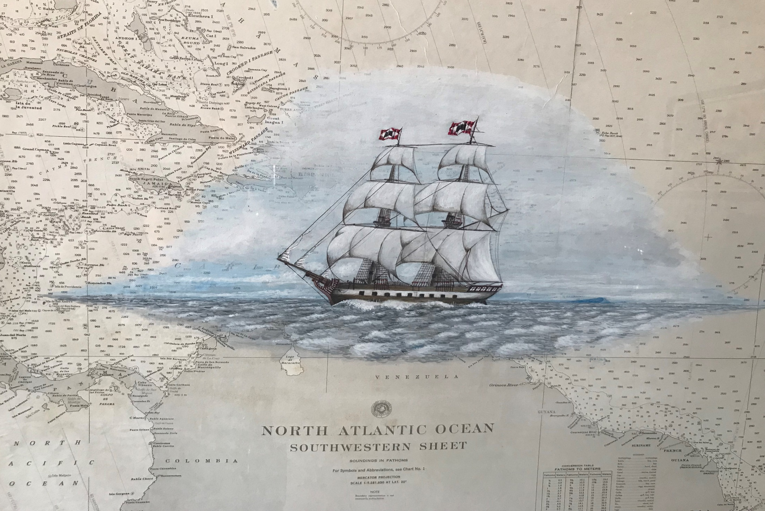
XX Reunión de la Comisión Hidrográfica Mesoamericana y del Mar Caribe
PROPUESTA PARA ESTANDARIZAR ESQUEMAS DE ENCs.
CASO DE ESTUDIO: MAR CARIBE
OLGA LUCIA BONFANTE LOZADA
Dirección General Marítima
Centro de Investigaciones Oceanográficas e Hidrográficas del Caribe

Slide 2
Objetivo
Proponer un esquema regional de ENCs estandarizado, que permita compilar productos eficientes y consistentes, para contribuir a la seguridad en la navegación a través de la implementación de un caso de estudio (Mar Caribe)

Slide 3
Antecedentes
Durante la reunión 19 de la MACHC 2018 se presentó el proyecto de investigación como alternativa para mejorar el esquema de la región propósitos de navegación overview, general y costero.
Armonizando las celdas en cuanto a tamaño, escalas de compilación, entre otros.
ENCs con mejor consistencia evitando traslapos y los huecos.

Slide 4
Referencias
Resolución de la OHI no. 1/1997 según enmendada- Principios WEND
CC de la OHI No. 40/2014 del 26 de mayo- Definición de Frontera Cartográfica incluida en el Anexo de los Principios WEND y Revisión de las Directivas para la Implementación de los Principios WEND;
CC de la OHI No. 19/2018 del 15 de febrero del 2018 – Solicitud de aprobación de una Resolución de la OHI sobre la supresión de datos ENC de solapamiento en áreas de riesgo demostrable para la seguridad de la navegación.
S-11 Ed. 3.1.0 Orientación para la preparación y el mantenimiento de los Esquemas de Cartas Internacionales (INTs) y de ENCs y Catálogos de cartas INT y de ENCs; y
S-65 Ed. 2.1.0, Mayo 2017 Guía de los requisitos y procedimientos necesarios para producir, mantener y distribuir ENCs.
S-57 Normas de Transferencia de la OHI para Datos Hidrográficos Digitales, Apéndice B.1, Anexo A- Uso del catálogo de objetos para las ENCs (Ed. 4.1.0, enero del 2018)Clausula 2.1.8.

Slide 5
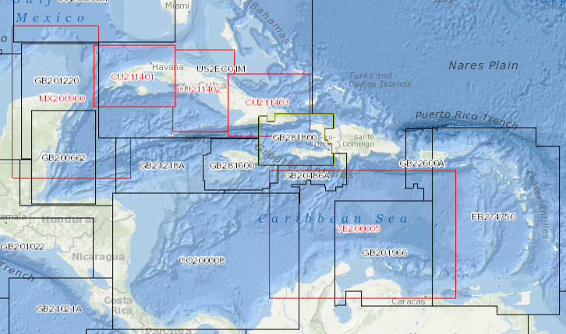
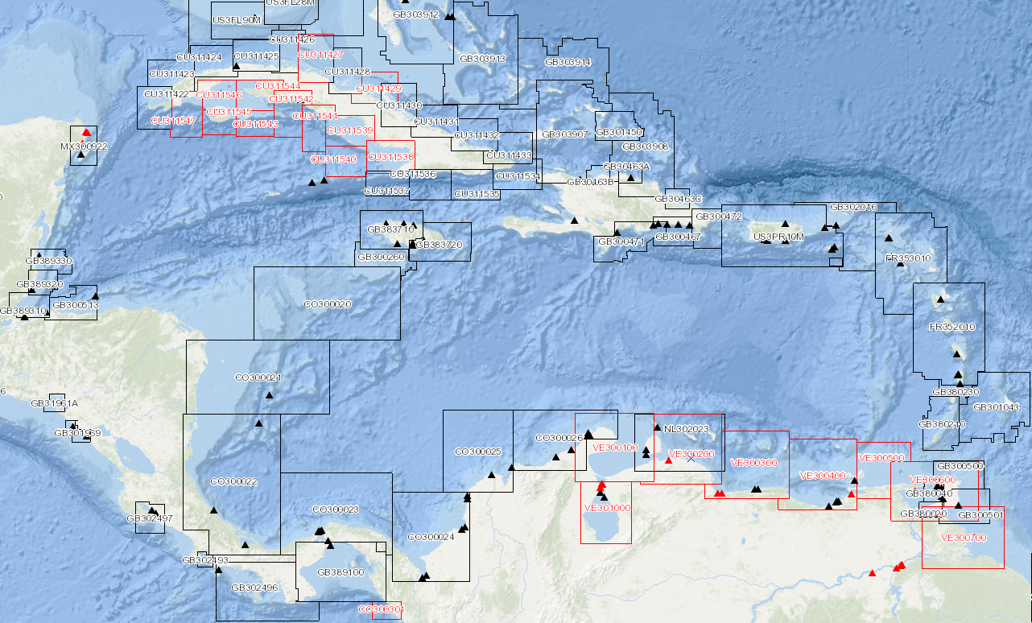
Análisis
Actividades Propósitos 2 y 3
Búsqueda y análisis portales
Disparidad en diseños
Diversidad de escalas de compilación y atributo de SCAMIN
Propósitos de navegación General, las ENCs disponible (cuadro negro) y las planeadas (cuadro rojo), fuente: portal MICC MACHC visitado noviembre de 2019.
Banda de Uso 3 - Costera 117
42 180 000
90 000
22 diferentes escalas
Capas con información de los puertos y cobertura de las ENCs filtradas por propósitos de navegación Costera, las ENCs disponible (cuadro negro) y las planeadas (cuadro rojo), fuente: portal MICC MACHC visitado noviembre de 2019.

Slide 6
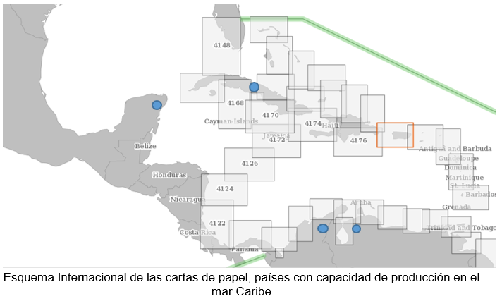
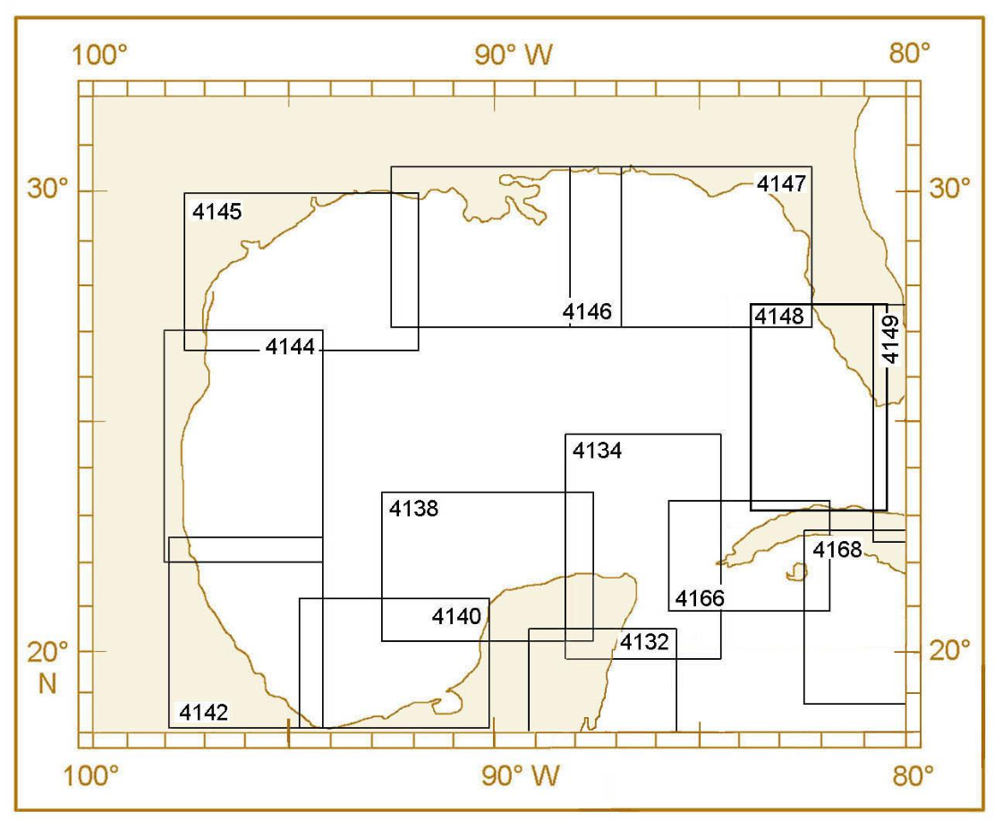
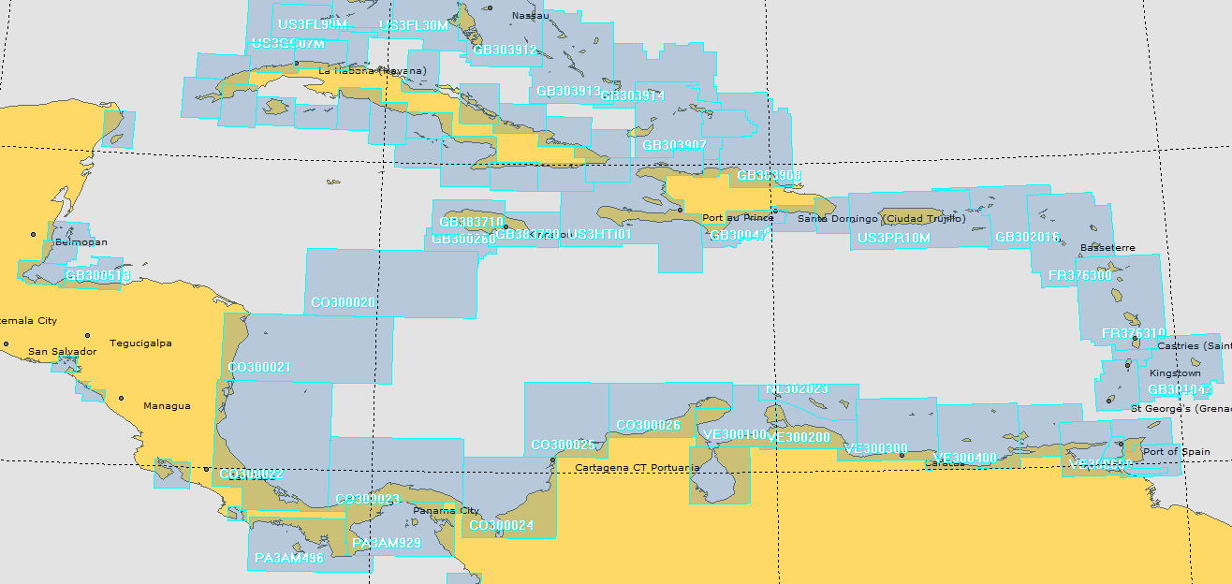
ENCs Vs al Esquema de carta de papel
Catálogo digital de la Oficina Hidrográfica del Reino Unido – UKHO. Visitado en noviembre 2019

Slide 7
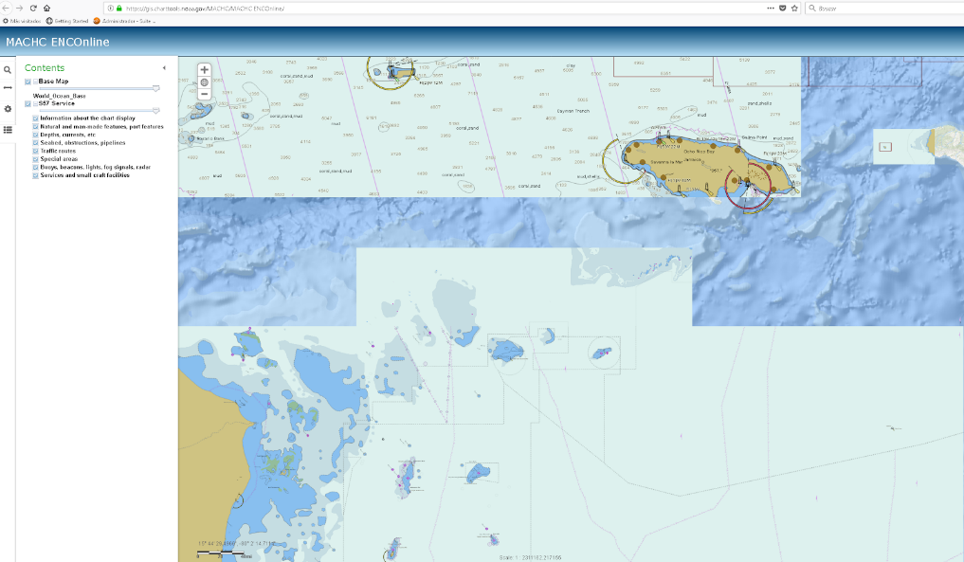
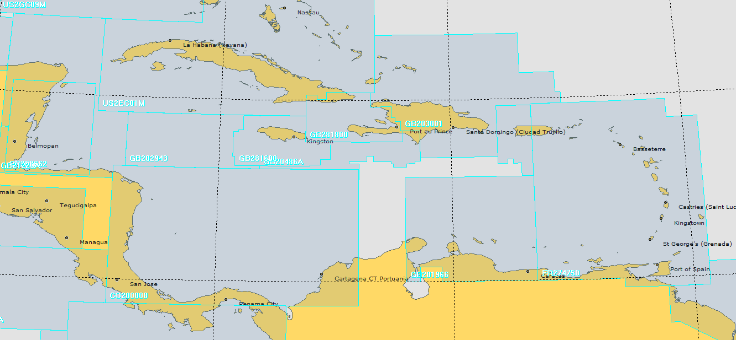
Análisis
Visualización de celdas
Falta de cobertura uniforme
Cobertura y visualización incompleta de ENCs, en el Mar Caribe
Fuente: Catálogo online de la MACHC, noviembre 2018
Cobertura y disponibilidad de cartas náuticas electrónicas, en el propósito General.
Catálogo digital de la Oficina Hidrográfica del Reino Unido – UKHO. Visitado noviembre 2019

Slide 8
Establecer un esquema regional estandarizado
Escala de compilación por propósito
Similar tamaño de celdas Cubrimiento del área, (extensión geográfica respetable bandas 1, 2, 3)
Celdas rectangulares/adyacentes
Consistencia Horizontal
Memorando de entendimiento/ acuerdos técnicos
Banda de Uso | Propósito de navegación | Escala de compilación a Publicar la ENC | Dimensiones de la celda
Banda 1 | Oceánica | 1:3 000 000 | 31.6° x 16.14°
Banda 2 | General | 1: 700 000 | 12.7° x 1.82°
Banda 3 | Costera | 1: 180 000 | 2.9° x 1.82° tolerancia +/- 20%

Slide 9
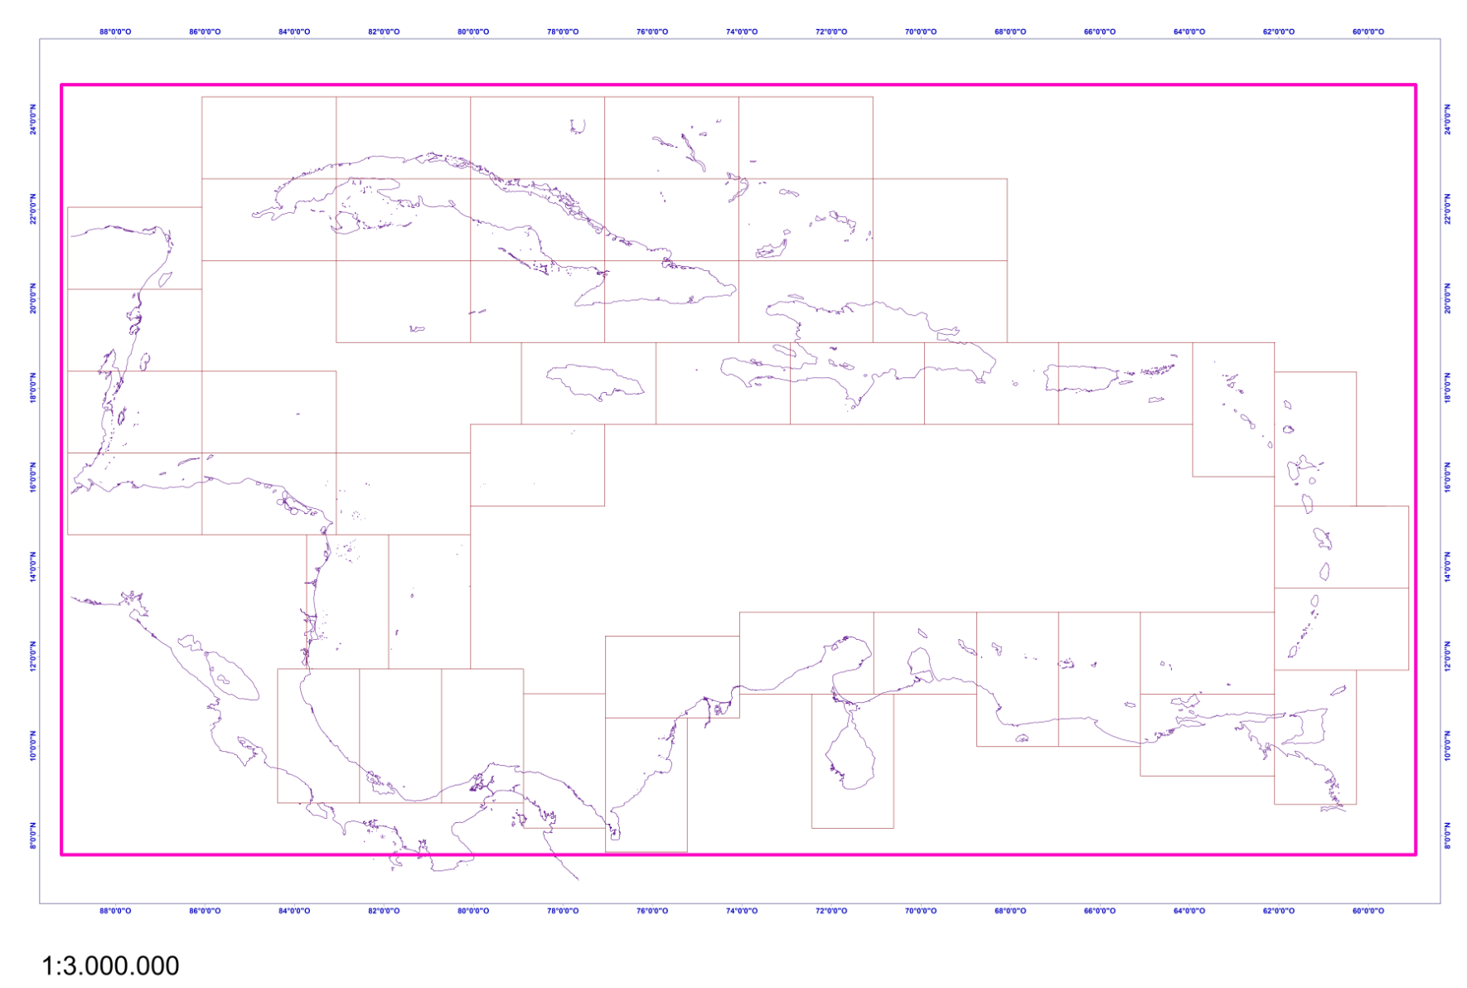
Diseño propuesto para la banda de Uso Costera
Diseño del esquema propuesto para la banda costera, basado en la geomorfología de la costa. Dimensiones de las celdas (2.9° x 1.82° tolerancia +/- 20%) Escala de compilación 1:180 000

Slide 10
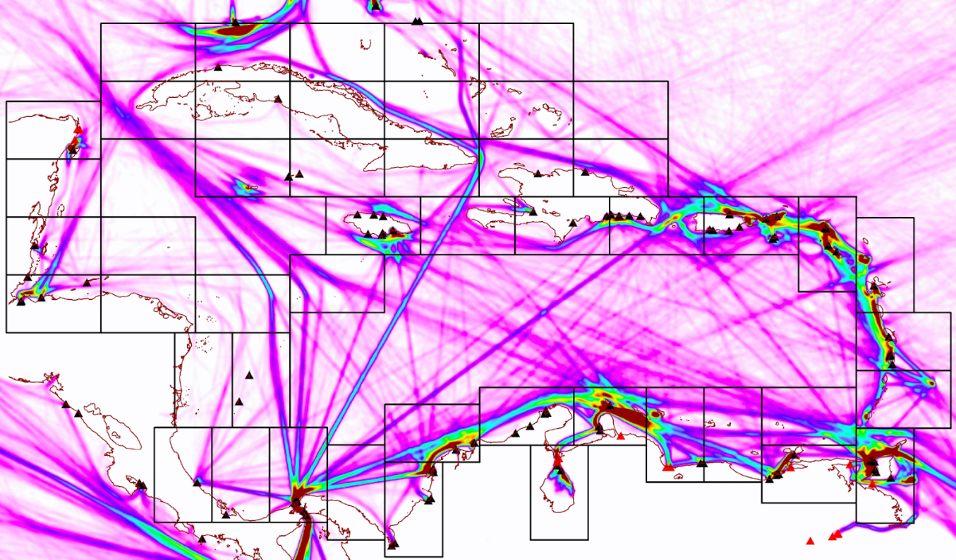
Diseño propuesto para la banda de Uso Costera
Diseño de esquema propuesto para el propósito Costera (cuadros de color negro), comparados con las capas de puertos y densidad de trafico

Slide 11
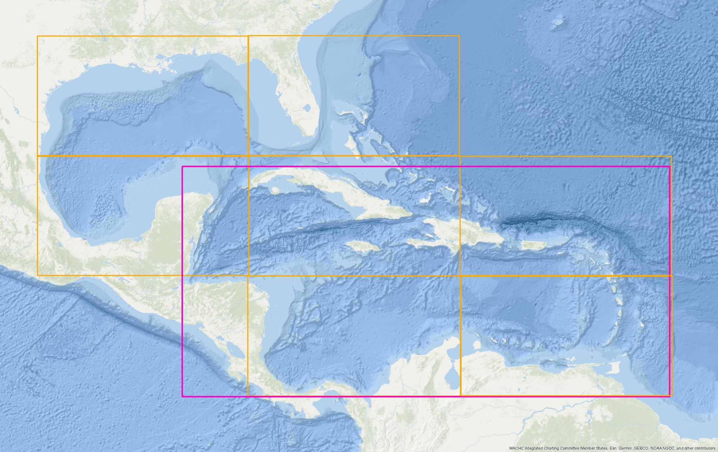
Diseño propuesto para las bandas de Uso: General y Overview
Diseño del esquema propuesto para la banda General y Overview. Dimensiones de las celdas (12.7° x 8.4° tolerancia +/- 20%) Escala de compilación 1:700.000 y 31.6 ° x 16.14°
Notes:
Actividades nacionales
Fase 1
-Formar Autoridad Nacional (AN) y / o Comité Nacional de Coordinación Hidrográfica (CNCH).
-Crear / mejorar la infraestructura actual para recopilar y circular información
-Fortalecer los vínculos con la autoridad hidrográfica para permitir la actualización de carta náuticas y publicaciones.
-Se requiere entrenamiento mínimo
-Fortalecer los vínculos con el Coordinador de NAVAREA para permitir la difusión de información sobre seguridad marítima.
Fase 2
-Establecer la capacidad para hacer llevantamientos de puertos y sus aproximaciones.
-Mantener ayudas adecuadas para la navegación.
-Desarrollar capacidad para hacer levantamientos en apoyo de áreas costeras y áreas costa afuera
-Desarrollar capacidad para establecer bases de datos hidrográficos para apoyar el trabajo de AN / CNCH
-Proporcionar datos geoespaciales básicos a través de MSDI
-Requiere fondos para capacitación, asesoramiento y equipamiento o encuesta de contratos
Fase 3
-La necesidad se evaluará a fondo. Requiere inversión para producción, distribución y actualización.
-Alternativamente, los acuerdos bilaterales para la cartografía pueden proporcionar soluciones más fáciles en la producción y distribución (de ENC a través de RENCs) y recompensas.
-Desarrollo adicional de MSDI

Slide 12
Impactos de la implementación
Cobertura uniforme en las ENCs,
Garantiza visualización de la información en los ECDIS
Organización en la producción y reducción de mantenimiento
Propósito | Total | cantidad Propuesta | Escala propuesta
Overview | 4 | 1
General | 16 | 4 | (1: 700 000)
Costeras | 69 | 49 | (1: 180 000)
Comparación de las ENCs existentes y planeadas conforme al porta MICC_MACHC vs, a las cartas propuestas por propósito de navegación.
Notes:
Actividades nacionales
Fase 1
-Formar Autoridad Nacional (AN) y / o Comité Nacional de Coordinación Hidrográfica (CNCH).
-Crear / mejorar la infraestructura actual para recopilar y circular información
-Fortalecer los vínculos con la autoridad hidrográfica para permitir la actualización de carta náuticas y publicaciones.
-Se requiere entrenamiento mínimo
-Fortalecer los vínculos con el Coordinador de NAVAREA para permitir la difusión de información sobre seguridad marítima.
Fase 2
-Establecer la capacidad para hacer llevantamientos de puertos y sus aproximaciones.
-Mantener ayudas adecuadas para la navegación.
-Desarrollar capacidad para hacer levantamientos en apoyo de áreas costeras y áreas costa afuera
-Desarrollar capacidad para establecer bases de datos hidrográficos para apoyar el trabajo de AN / CNCH
-Proporcionar datos geoespaciales básicos a través de MSDI
-Requiere fondos para capacitación, asesoramiento y equipamiento o encuesta de contratos
Fase 3
-La necesidad se evaluará a fondo. Requiere inversión para producción, distribución y actualización.
-Alternativamente, los acuerdos bilaterales para la cartografía pueden proporcionar soluciones más fáciles en la producción y distribución (de ENC a través de RENCs) y recompensas.
-Desarrollo adicional de MSDI

Slide 13
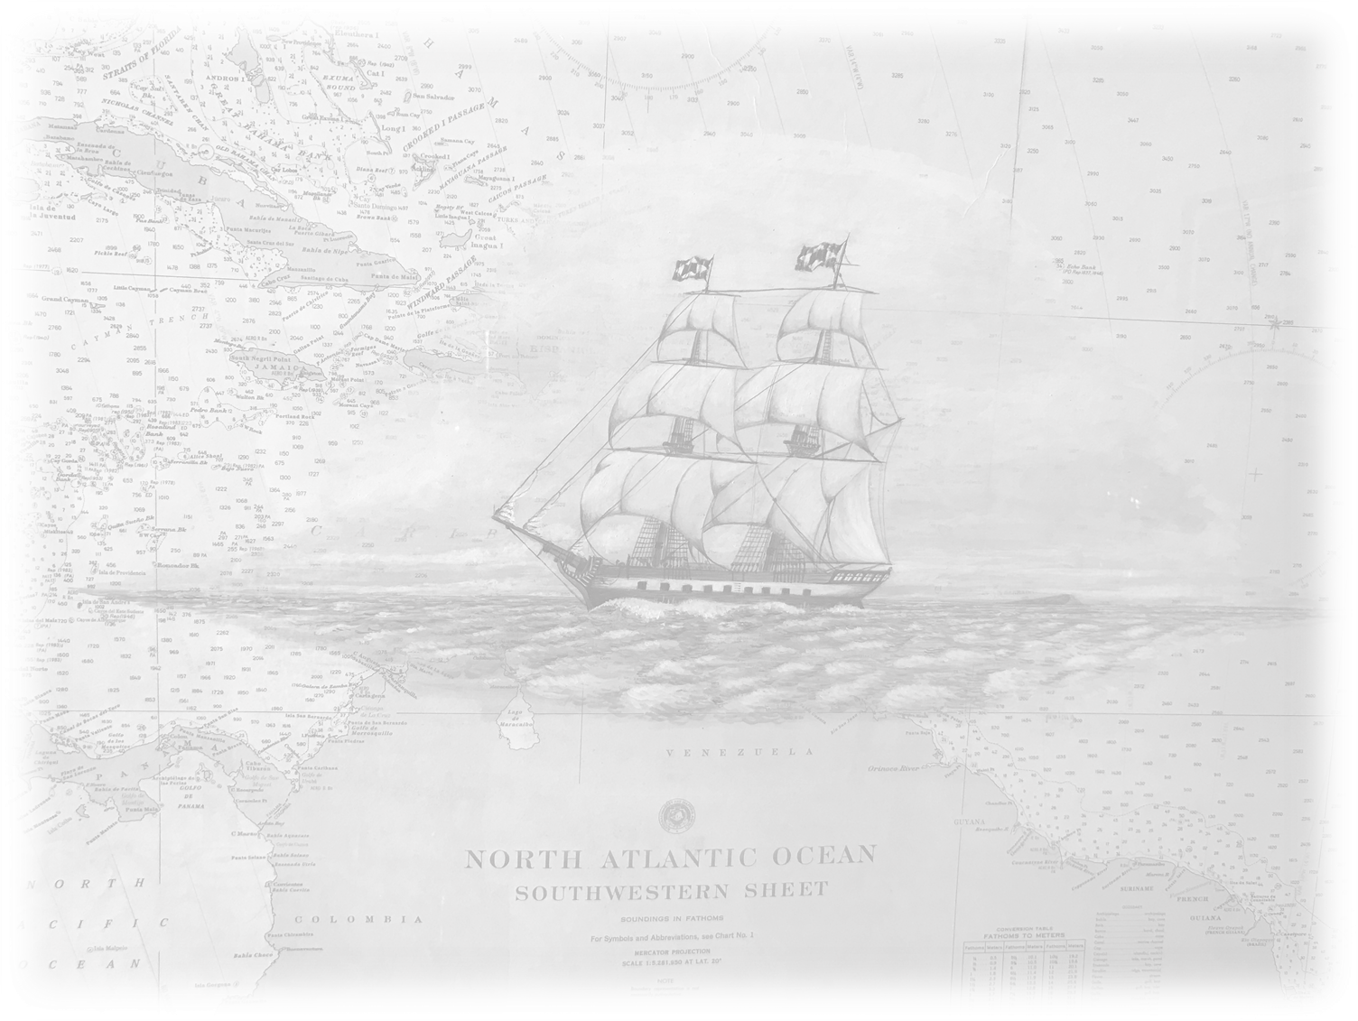
Gracias
Notes:
Actividades nacionales
Fase 1
-Formar Autoridad Nacional (AN) y / o Comité Nacional de Coordinación Hidrográfica (CNCH).
-Crear / mejorar la infraestructura actual para recopilar y circular información
-Fortalecer los vínculos con la autoridad hidrográfica para permitir la actualización de carta náuticas y publicaciones.
-Se requiere entrenamiento mínimo
-Fortalecer los vínculos con el Coordinador de NAVAREA para permitir la difusión de información sobre seguridad marítima.
Fase 2
-Establecer la capacidad para hacer llevantamientos de puertos y sus aproximaciones.
-Mantener ayudas adecuadas para la navegación.
-Desarrollar capacidad para hacer levantamientos en apoyo de áreas costeras y áreas costa afuera
-Desarrollar capacidad para establecer bases de datos hidrográficos para apoyar el trabajo de AN / CNCH
-Proporcionar datos geoespaciales básicos a través de MSDI
-Requiere fondos para capacitación, asesoramiento y equipamiento o encuesta de contratos
Fase 3
-La necesidad se evaluará a fondo. Requiere inversión para producción, distribución y actualización.
-Alternativamente, los acuerdos bilaterales para la cartografía pueden proporcionar soluciones más fáciles en la producción y distribución (de ENC a través de RENCs) y recompensas.
-Desarrollo adicional de MSDI

